Slide 1
How to make 3D Video using FFmpeg
2015.1.27

Slide 2
Transformation to H.263 format
$ ffmpeg –f rawvideo –s 1920x1088 –i [raw_video1.yuv] [outmp4_video1.mp4]
$ ffmpeg –f rawvideo –s 1920x1088 –i [raw_video2.yuv] [outmp4_video2.mp4]
입력영상에 대한 format과 size를 옵션으로 주고, 출력영상의 확장명을 mp4로 지정하여 H.263 포맷으로 Transformation한다.
yuv포맷은 rawvideo 이기 때문에, 영상에 대한 정보가 파일에 포함되어 있지 않지만, mp4포맷에는 영상에 대한 정보가 파일에 포함되어 있다.

Slide 3
Side by Side Video
$ ffmpeg –i [outmp4_video1.mp4] –i [outmp4_video2.mp4]
–filter_complex ”[0:v:0]pad=iw*2:ih[bg]; [bg][1:v:0]overlay=w” [sbs_video.mp4]
두 개의 입력영상과 하나의 출력영상 모두의 영상 포맷이 같아야 한다.

Slide 4
Side by Side Video
”[0:v:0]pad=iw*2:ih[bg]; [bg][1:v:0]overlay=w”
pad : Add paddings to the input image, and place the original input at the provided x, y coordinates.
overlay : Overlay one video on top of another. It takes two inputs and has one output. The first input is the "main" video on which the second input is overlaid.
[0:v:0] : stream specifiers 중에서 index는 0번째, type은 video, timestamp는 difference가 없다는 것을 의미하고, 첫 번째 video 입력영상의 사이즈를 뜻함.
[bg] : 의미는 background를 뜻하고, “옵션1 ; 옵션2”의 구조에서 두 옵션을 이어주는 변수의 의미.
iw : input width, ih : input height, w : width

Slide 5
Play with Side by Side Video
$ ffplay –vf stereo3d=sbs2l:arcc –i [sbs_video.mp4]
Video filter를 stereo3d로 사용하고 sidebyside 영상을 red cyan color로 재생
Video filter에 대한 옵션으로 stereo3d를 사용할 때와 사용하지 않았을 경우 각각의 영상

Slide 6
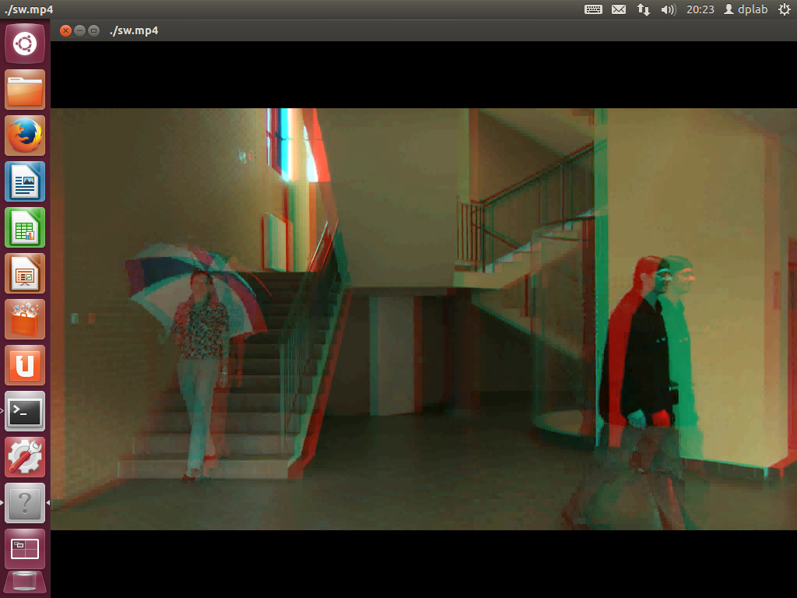
Play with vf option

Slide 7
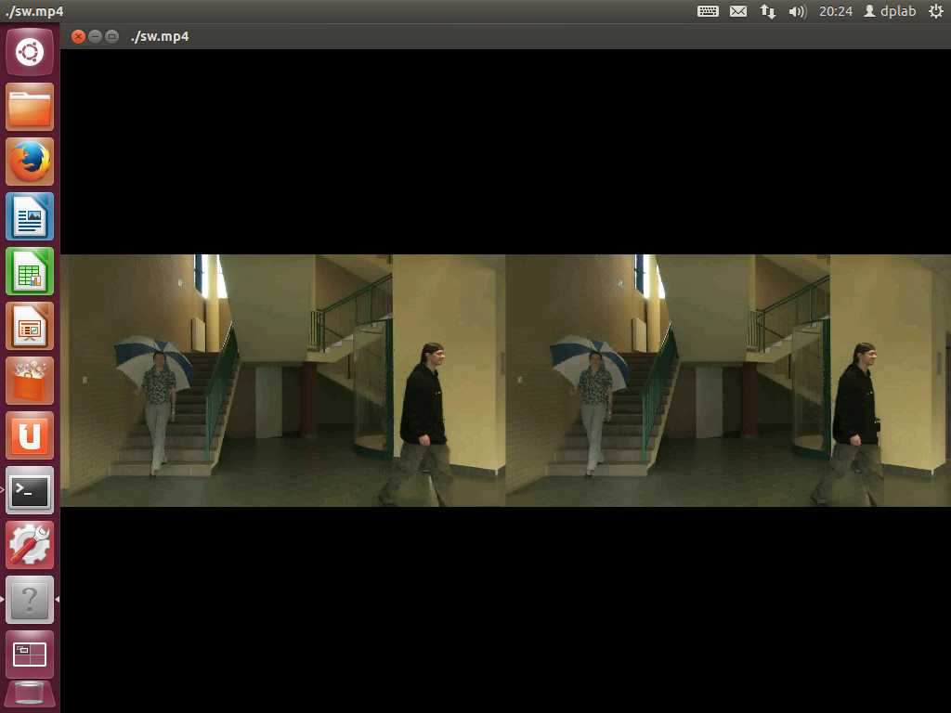
Play without vf option

Slide 8
Reference
Side by Side 영상
https://trac.ffmpeg.org/wiki/Stereoscopic

Slide 9
Depth Map Estimation Reference Software
2015.1.27

Slide 10
Configuration file
Depth type
Bool (0 or 1), default: 0
Specifies the depth type. The input value 0 means the mode computing depth from a camera. The input value 1 means the mode computing depth from the origin of 3D space.
Camera from depth는 2D 영상을, 3D space는 3D 영상을 의미

Slide 11
Configuration file
Case1) Depth type = 0
Case2) Depth type = 1

Slide 12
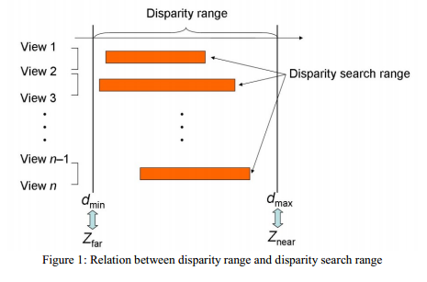
Configuration file
Minimum, MaximumValueOfDisparitySearchRange
Minimum, MaximumValueOfDisparityRange

Slide 13
Configuration file
BaselineBasis
Unsigned Int (0-3), default: 1
Specifies the basis of baseline for disparity. 0 means the minimum baseline, 1 means the maximum baseline, 2 means the baseline between center and left camera, and 3 means the baseline between center and right camera.

Slide 14
Configuration file
Baseline이란?
Minimum의 의미와 Maximum의 의미?
Baseline의 단위?

Slide 15
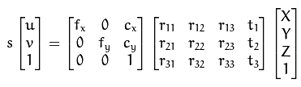
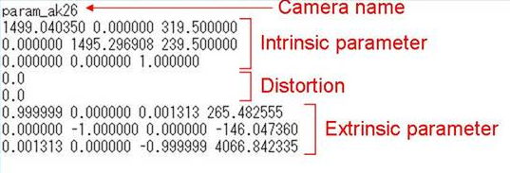
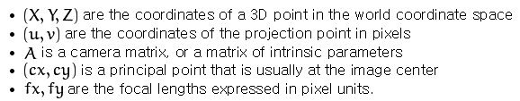
Camera parameter file
Cx, Cy ? -> 태섭이 형님이 정리좀 해주세욥
Extrinsic param에서 transpose를 통해 카메라 위치를 알 수 있는데, 이때 단위는? -> 앞에서 아마 baseline단위랑 같을 듯

Slide 16
Example(dog) Report
Frame : 15
Total time : 3529.1060 seconds, about 59 minutes

Slide 17
Reference
Camera Param Matrix
http://docs.opencv.org/modules/calib3d/doc/camera_calibration_and_3d_reconstruction.html
DepthEstimation config
http://www.multimedia.edu.pl/publications/2014/MPEG_m34302.pdf

